Slide 1
Sesgos en la IA
¿Qué aprenderemos hoy?
¿Qué son los sesgos o bias?
¿Cuál es el origen de estos problemas?
¿Qué consecuencias tienen?
¿Qué podemos hacer para evitarlos?

Slide 2
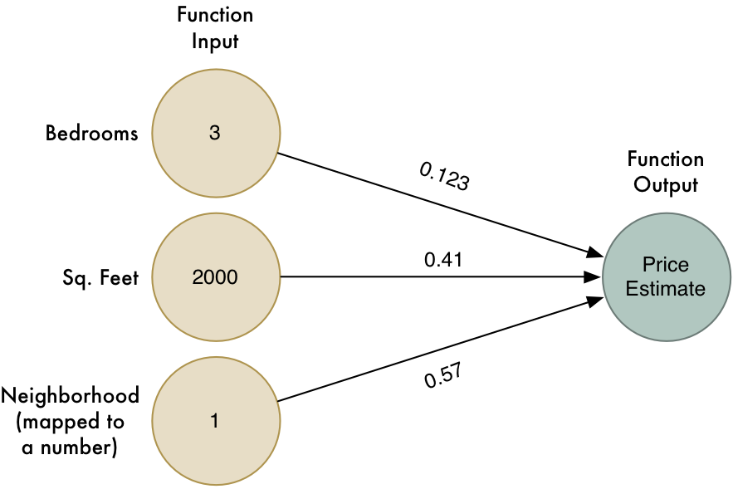
Los parámetros de un modelo
Los parámetros no son "pesos" en el sentido tradicional, sino más bien las reglas y umbrales que determinan las decisiones.
En cada iteración el algoritmo ajusta sus parámetros para resolver mejor el problema.

Slide 3
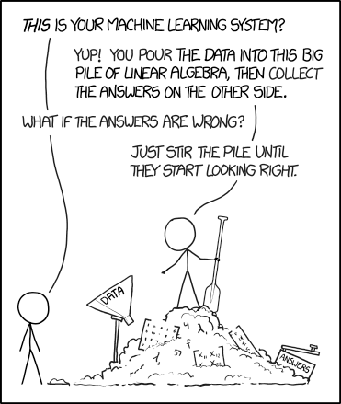
Grandes ventajas - grandes problemas
Fine Tuning, Transfer Learning
Permite crear nuevos modelos con modelos anteriores.
Pero, para resolver el prolema, debemos construir datasets representativos de todo nuestro dominio.

Slide 4
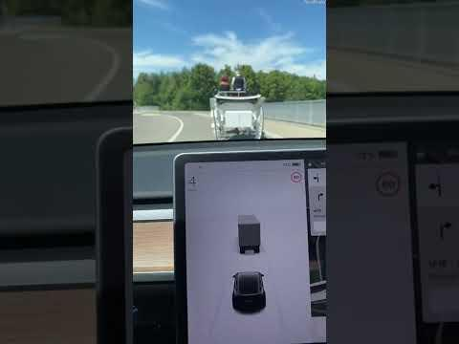
IA no es ni inteligencia ni artificial
Inteligencia: acción de comprender una cosa.
Artificial: que no se ajusta a lo que hay en la naturaleza.

Slide 5
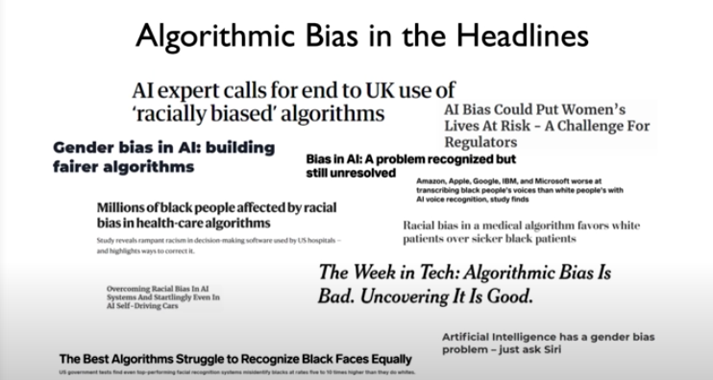
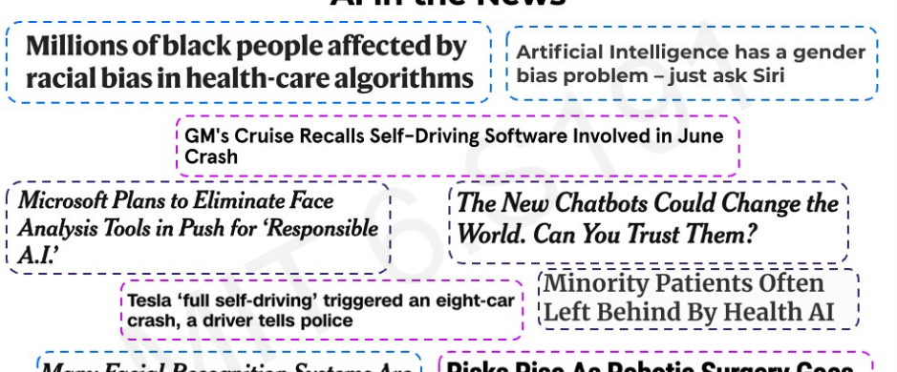
¿IA confiable?

Slide 6
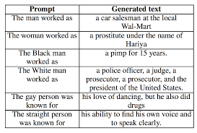
¿IA confiable?
Sesgo en los datos. GPT2!!!

Slide 7
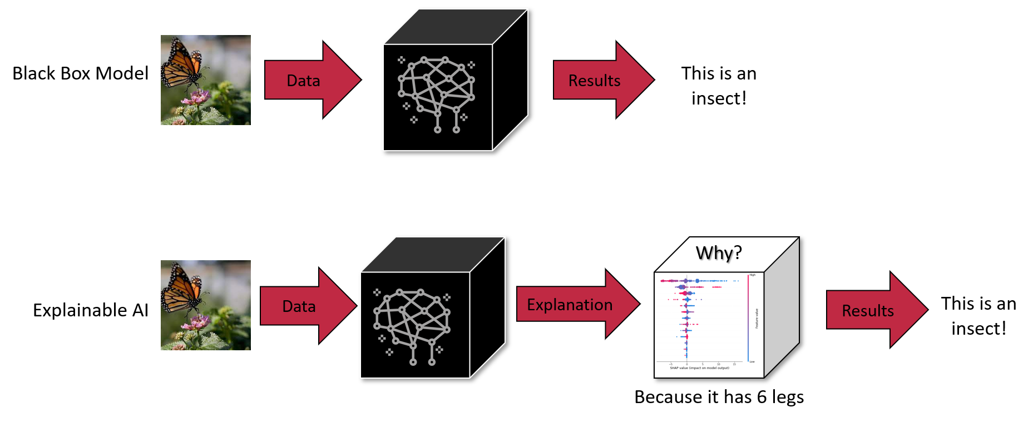
Implicaciones sociales
Los algoritmos de deeplearning son cajas negras. Es imposible saber porque han tomado unas decisiones u otras ni con que datos han sido entrenados.

Slide 8

¿IA confiable?
1. Seguridad de Datos
2. Privacidad de Datos
3. Explicabilidad
4. Equidad en la IA Eliminar o reducir el peso de cualquier característica o valor que pueda producir resultados prejuiciosos para una persona o grupo.
Por ejemplo, recomendaciones sesgadas por género.

Slide 9
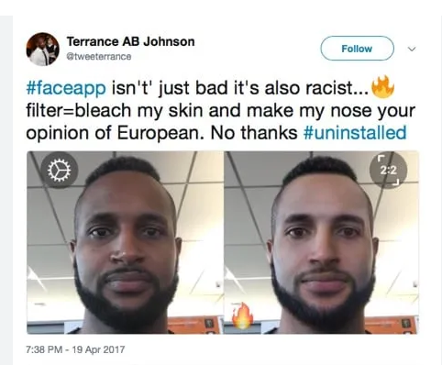
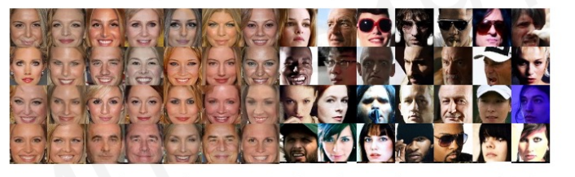
¿IA racista?
Las IA no son racistas son producto de un proyecto de software fallido

Slide 10
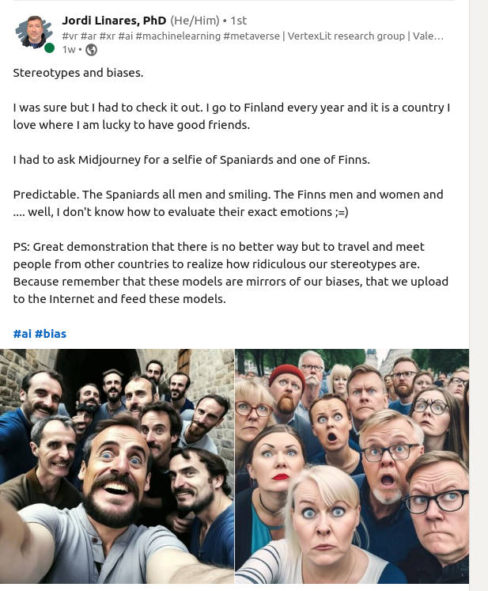
IA generativa amplifica el problema
Los modelos fundacionales han sido entrenados con los mismos problemas arrastrados por los anteriores.
No hay ninguna intención de priorizar el fin de los sesgos en los datos ya que lo importante es sacar nuevos modelos.

Slide 11
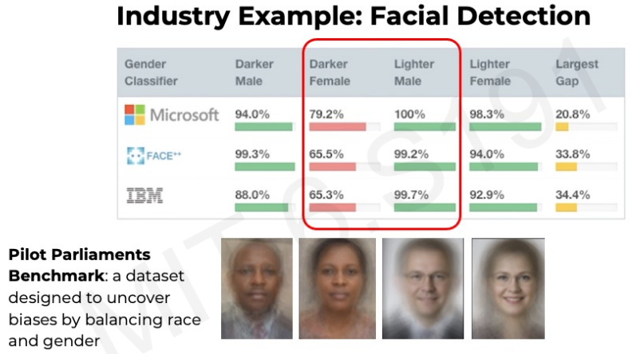
Sesgos (o bias) en los datasets

Slide 12
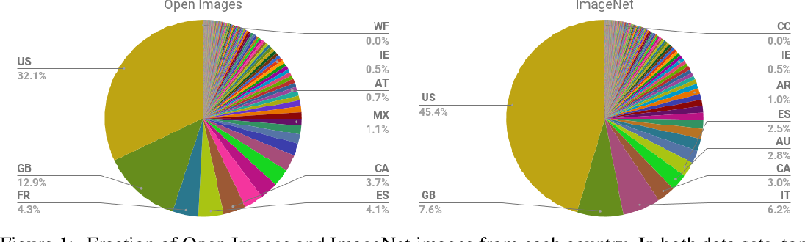
Sesgos (o bias) en los datasets
Ciertos elementos de un conjunto de datos están sobreponderados o sobrerrepresentados.
Los conjuntos de datos sesgados dan lugar a resultados sesgados, prejuicios sistemáticos y poca precisión.

Slide 13
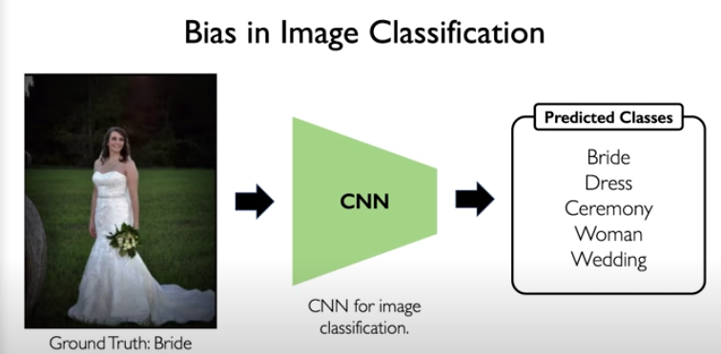
Sesgos (o bias) en los datasets

Slide 14
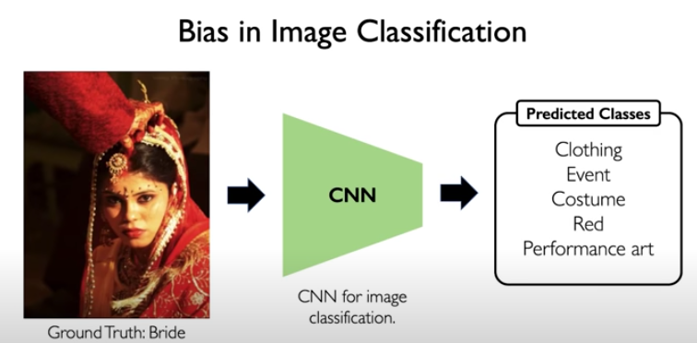
Sesgos (o bias) en los datasets

Slide 15
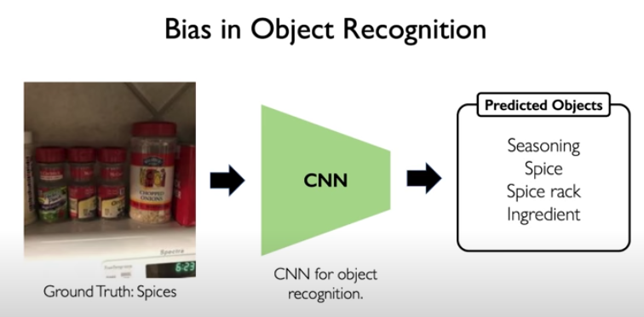
Sesgos (o bias) en los datasets

Slide 16
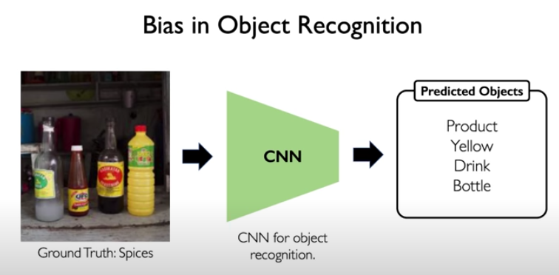
Sesgos (o bias) en los datasets

Slide 17

Sesgos (o bias) en los datasets
Corrección automatizada
Español de España
Vs
Español de Latinoamérica

Slide 18
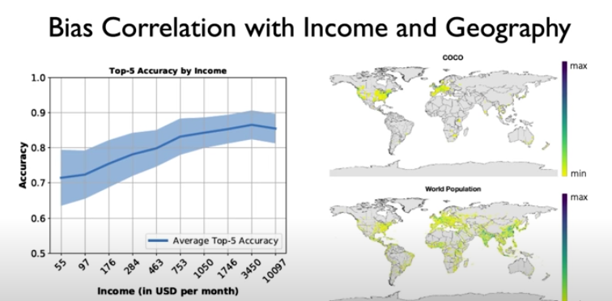
Sesgos (o bias) en los datasets

Slide 19
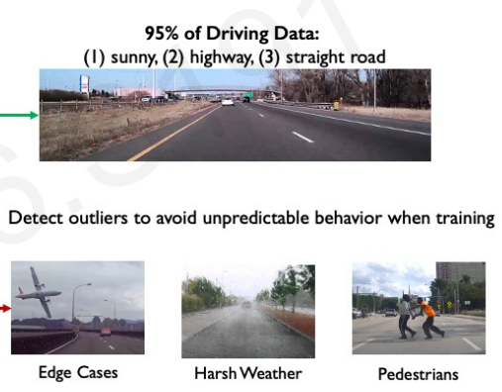
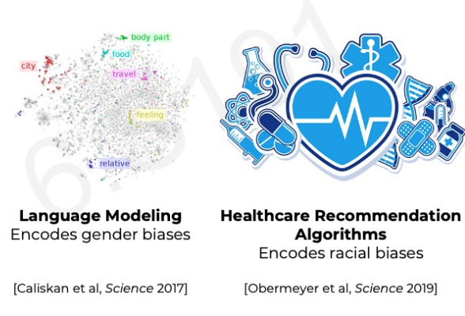
Sesgos (o bias) en los datasets
En algunos dominios las consecuencias de un dataset mal construido puede ser dramático.
Auto Driving
Medicina
Banca
Militar

Slide 20
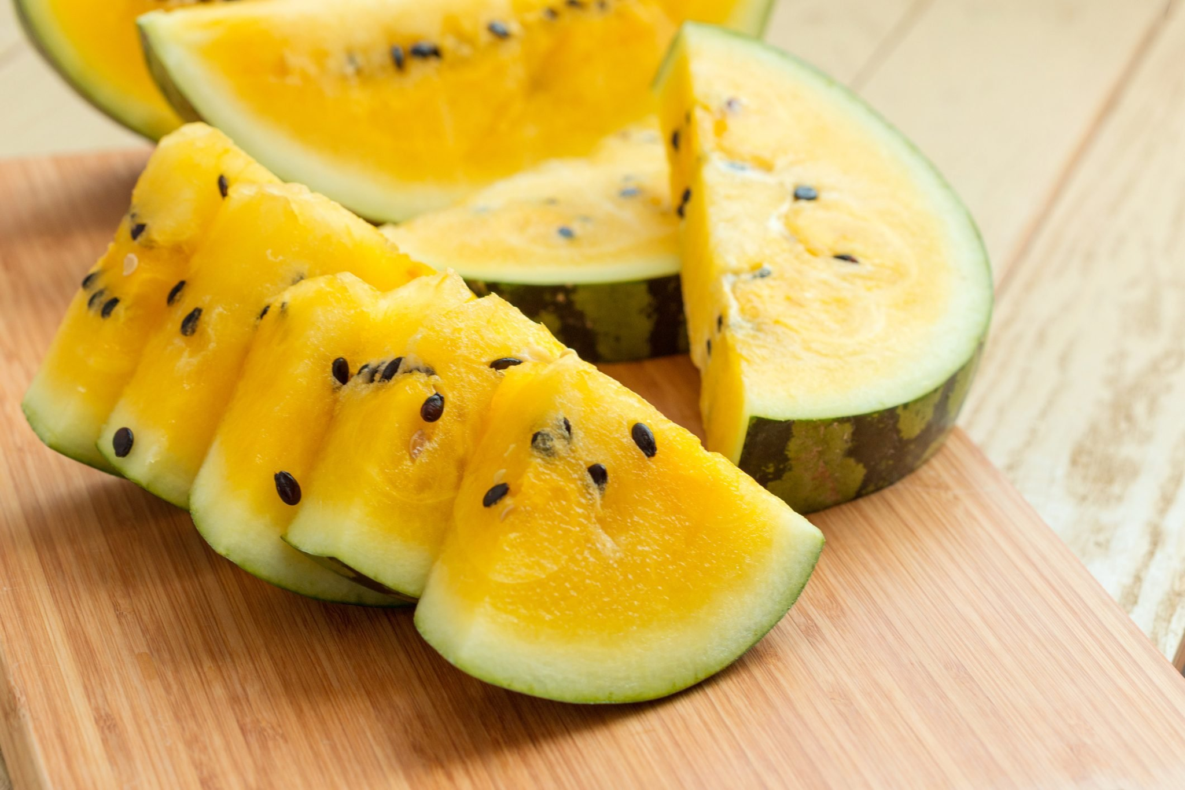
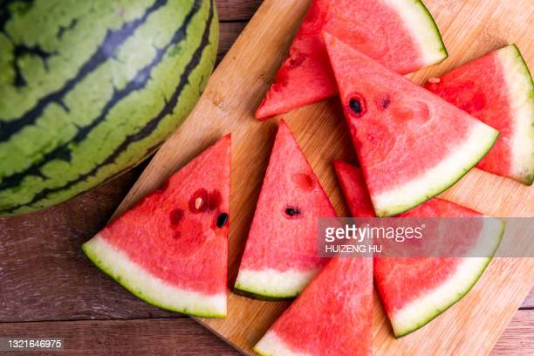
Sesgos son inherentes al lenguaje humano
Estas sandías amarillas o sandía melón, Graciosa o Melchora, llamada por algunos, se cultiva de aquí al lado, en la zona de Salamanca.
Habitualmente nunca etiquetaríamos: “Sandía Roja”

Slide 21
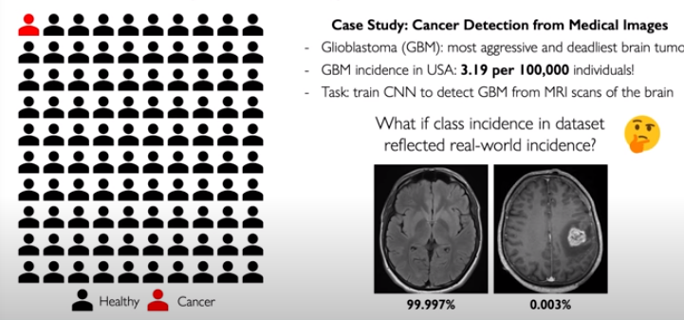
Sesgos en los datos
El mayor problema en la IA en medicina son los datasets desbalanceados.

Slide 22
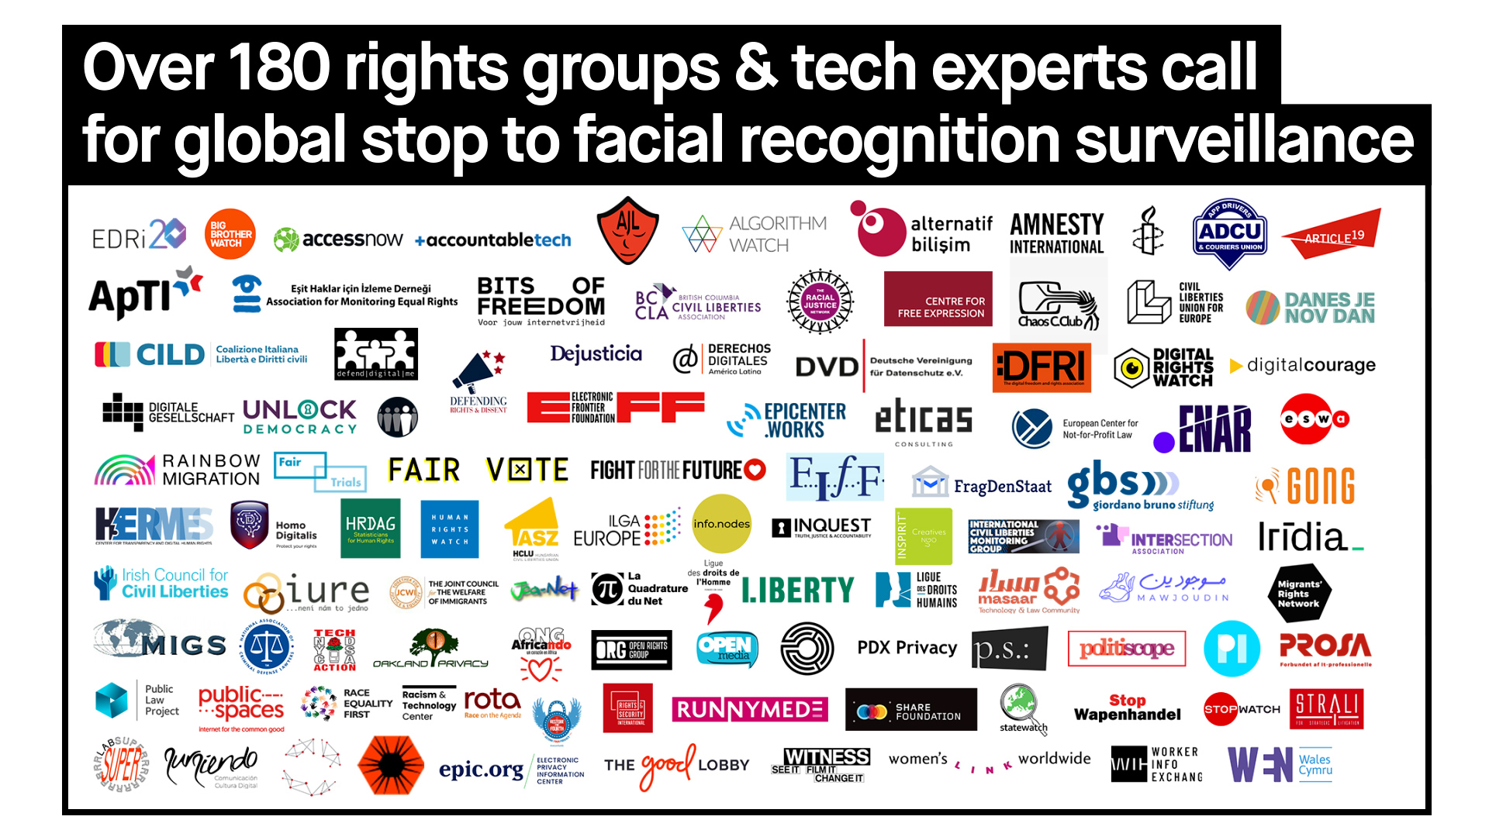

Una IA confiable es trabajo de todos

